Slide 1


Java For Intermediate :
(Mengenal Socket Menggunakan Bahasa Pemrograman Java)
Universitas Gunadarma
Lembaga Pengembangan Komputer
Anugerah Cahaya Utama

Slide 2
Materi Presentasi
Socket
Panduan Activity

Slide 3
Socket
adalah titik akhir dari koneksi dua arah antara dua program yang berjalan di jaringan.

Slide 4
Socket
Socket TCP
Socket UDP

Slide 5
Socket
Socket
ServerSocket
SocketAdress

Slide 6
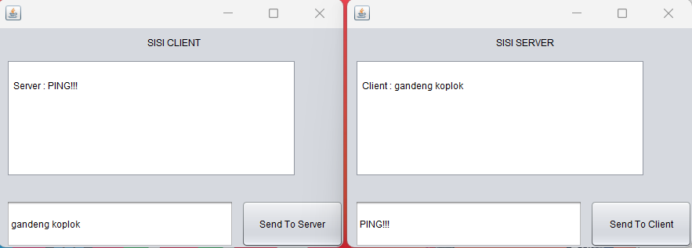
Panduan Activity (Output)

Slide 7
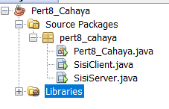
Panduan Activity (Struktur Project)

Slide 8
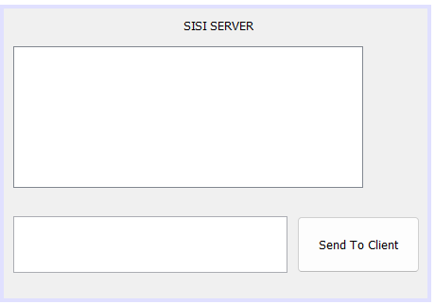
Panduan Activity (Design Sisi Server)

Slide 9
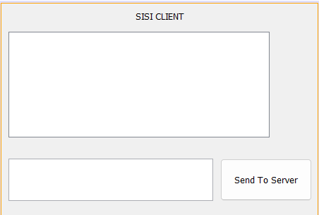
Panduan Activity (Design Sisi Client)

Slide 10
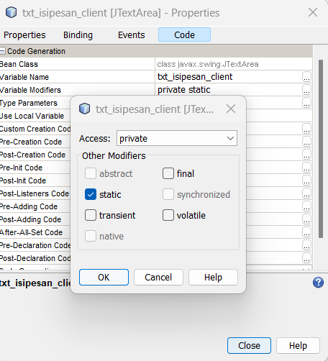
Panduan Activity (Variable Modifiers)

Slide 11
Panduan Activity (Penamaan Variabel)
Sisi Server
TextArea = txt_isipesan_server
TextField = txt_pesan_server
Button = btn_sendto_server
Sisi Client
TextArea = txt_isipesan_client
TextField = txt_pesan_client
Button = btn_sendto_client

Slide 12
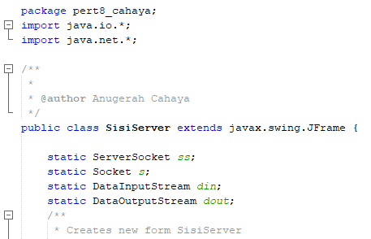
Panduan Activity (Codingan Sisi Server)

Slide 13
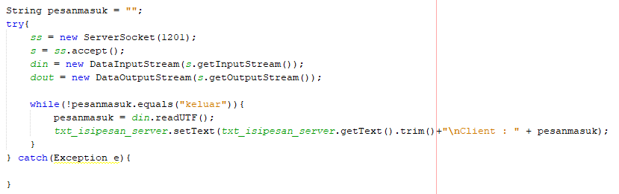
Panduan Activity (Codingan Sisi Server)

Slide 14
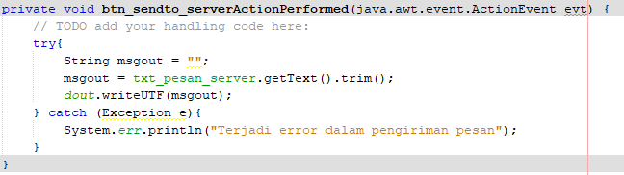
Panduan Activity (Codingan Button Sisi Server)

Slide 15
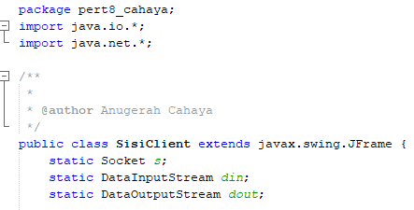
Panduan Activity (Codingan Sisi Client)

Slide 16
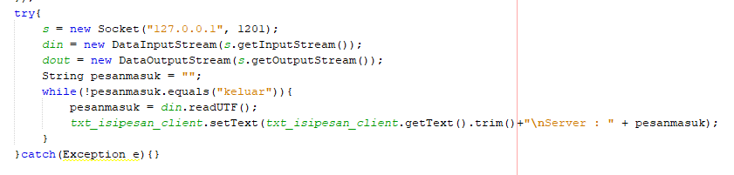
Panduan Activity (Codingan Sisi Client)

Slide 17
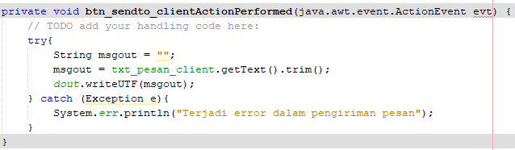
Panduan Activity (Codingan Button Sisi Client)

Slide 18
Panduan Activity (Screenshot)
Codingan
Output

Slide 19

Thank You
https://vm.lepkom.gunadarma.ac.id/
cahayoyo@gmail.com
Anugerah Cahaya Utama
Pert8_Act1_Anugerah Cahaya Utama_10120171
F1221006

